Slide 1


PHÒNG GIÁO DỤC VÀ ĐT QUẬN LONG BIÊN
TRƯỜNG MẦM NON ÁNH SAO
LÀM QUEN VỚI TOÁN
Lĩnh vực: Phát triển nhận thức
Đề tài: Nhận biết, phân biệt các buổi trong ngày
Lứa tuổi: 5-6 tuổi
Giáo viên : Vũ Thị Thanh Huyền
Năm học : 2023 - 2024

Slide 2
I. Mục đích yêu cầu
1.Kiến thức:
Trẻ nhận biết được một số đặc điểm của các buổi trong ngày, gọi đúng tên các buổi trong ngày.
Trẻ biết cách phân biệt được các buổi trong ngày.
Trẻ hiểu được sự luân chuyển của thời gian từ buổi sáng đến buổi trưa, đến buổi chiều, đến buổi tối.
2. Kỹ năng:
Rèn cho trẻ kỹ năng phân biệt các buổi theo đặc điểm, theo hoạt động.
Ghi nhớ được trình tự các buổi trong ngày
3. Thái độ:
- Trẻ cảm nhận được thời gian, yêu quý thời gian, yêu cuộc sống và biết lao động tự phục vụ.

Slide 4


Slide 5

Buổi sáng
( từ 5h – 10h)

Slide 6
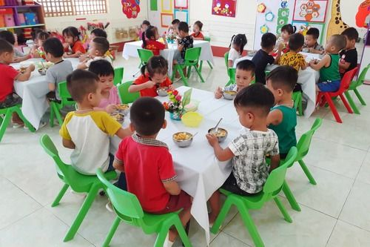
Buổi trưa
(từ 10h-14h)

Slide 7
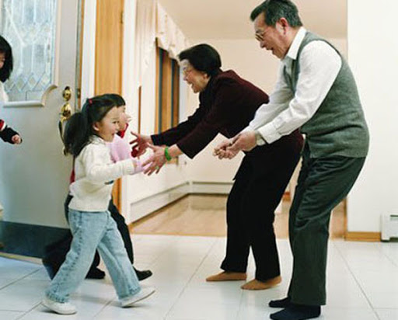
Buổi chiều
(từ 14h-18h)

Slide 8
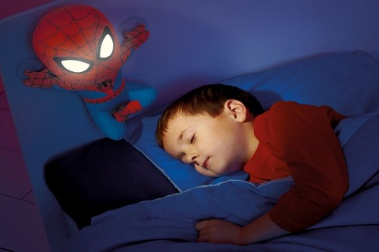
Buổi tối
(từ 18h-5h sáng)

Slide 9
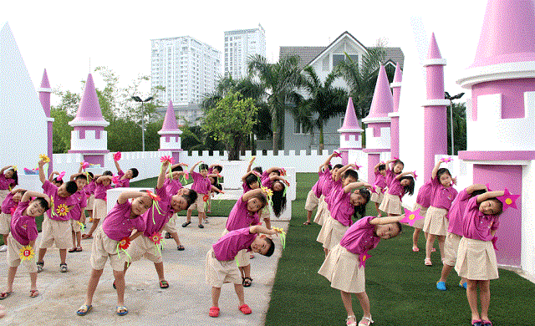
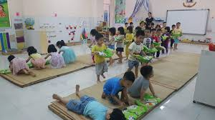
Buæi tèi tõ
18 giê- 5 giê s¸ng
Buæi s¸ng tõ
5 giê – 10 giê
Mét ngµy cã
Buæi tr­ưa tõ
10 giê- 14 giê (2 giê chiÒu)
Buæi chiÒu tõ
14 giê- 18 giê

Slide 10
Trò chơi
Ai nhanh hơn
Câu 1:Trong 4 bức tranh sau bức tranh số mấy nói về buổi chiều?

Slide 11
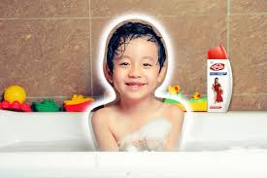
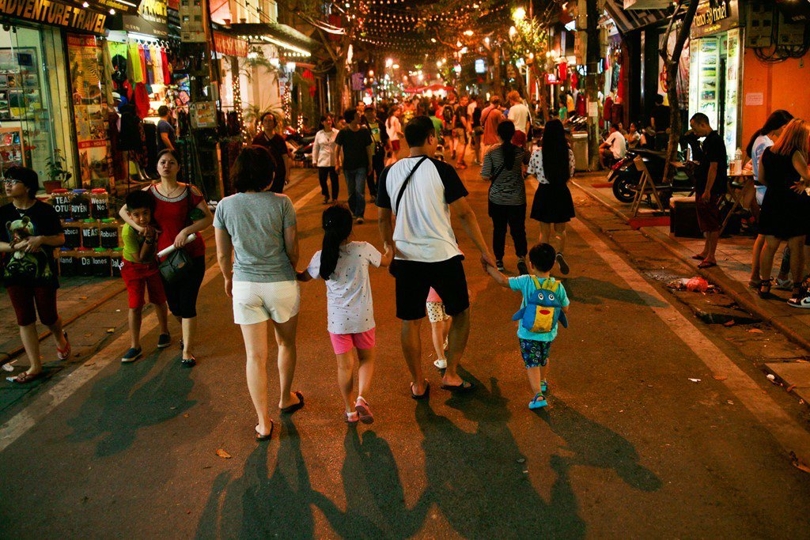
1
2
4
3

Slide 12
2

Slide 13
Câu 2: Có 4 bức tranh sau, bức tranh số mấy nói về buổi trưa?

Slide 14

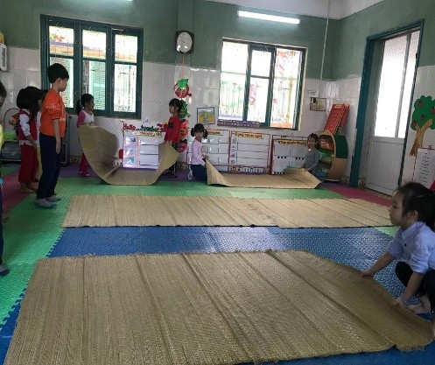
1
2
3
4

Slide 15
4

Slide 16
Câu 3: Có 4 bức tranh sau, bức tranh số mấy nói về buổi sáng?

Slide 17
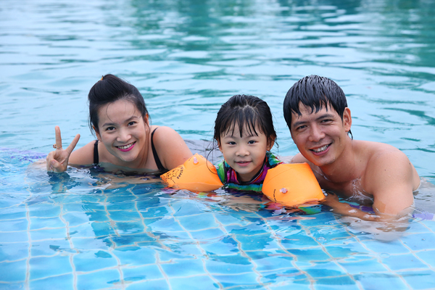
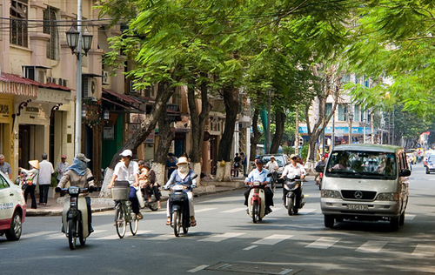

1
2
3
4

Slide 18
3

Slide 19
Câu 4: Có 4 bức tranh sau, bức tranh số mấy nói về buổi tối?

Slide 20
1
2
3
4

Slide 21
1

Slide 22
Trò chơi 2:
Mắt tinh, tai thính

Slide 23






Slide 24
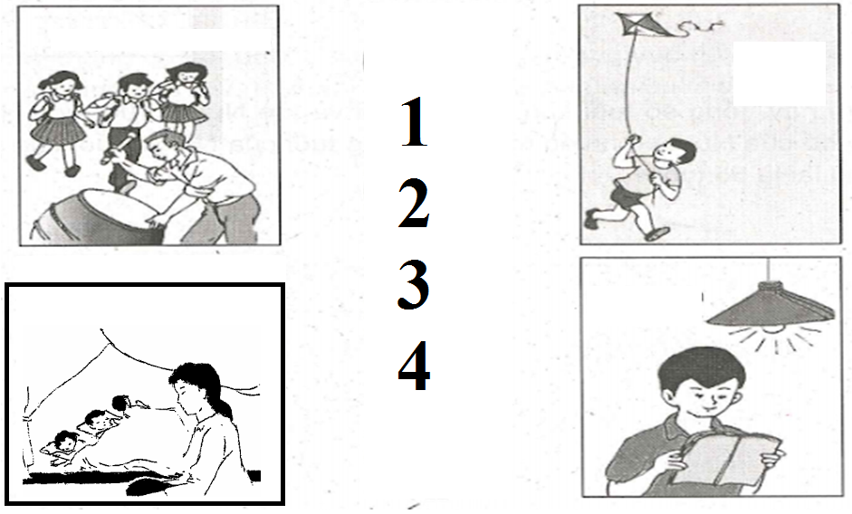
Bài tập1: Các con hãy nối các bức tranh với số tương ứng theo thứ tự !

Slide 25




Bài tập 2: Con hãy sắp xếp theo thứ tự từ sáng đến tối nhé!

